Slide 1

校务问答机器人SRS文档评审
G07

Slide 2

01
SRS文档完整性与用户需求
02
数据字典与ER图分析
03
系统实现与运行环境
04
用户需求来源与链接关系
05
SRS Baseline与配置管理
content
06
需求可行性分析
目录

Slide 3

SRS文档完整性与用户需求
01

Slide 4





Vision & Scope文档审查
文档提交确认
需求覆盖检验
用户意愿体现
范围边界清晰
确认Vision & Scope文档已提交，反映客户真实意愿，涵盖项目愿景与范围界定，确保方向正确。
审查SRS文档，确保功能与非功能需求完整覆盖，达到项目下限要求，无遗漏关键需求。
验证文档是否准确反映客户需求，通过需求收集与分析，确保项目目标与用户期望一致。
检查范围边界定义是否明确，排除无关需求，聚焦核心功能，避免项目范围蔓延。

Slide 5
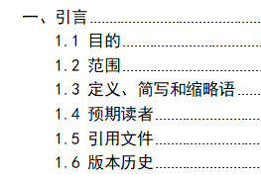
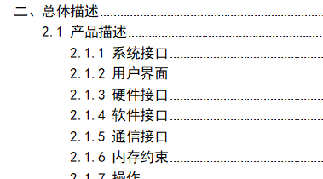
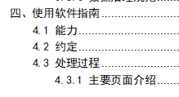
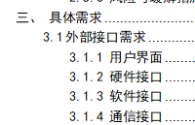
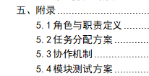
SRS内容完整性评估
功能需求覆盖
非功能需求考量
SRS文档全面描述了校务问答机器人的功能需求，包括问答、互动与管理三大模块，确保了系统的核心功能与辅助功能均得到了充分的规划与设计。
文档不仅关注功能需求，还深入探讨了性能、设计约束、软件属性等非功能需求，如响应时间、并发能力、可维护性与可扩展性，确保系统在实际运行中稳定可靠。
需求下限达标
所有需求均达到了预定的下限标准，如问答响应时间不超过3秒，系统并发能力支持1000 QPS，保证了用户体验与系统效能。

Slide 6
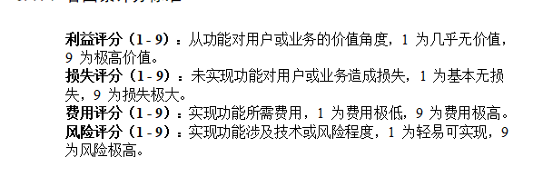


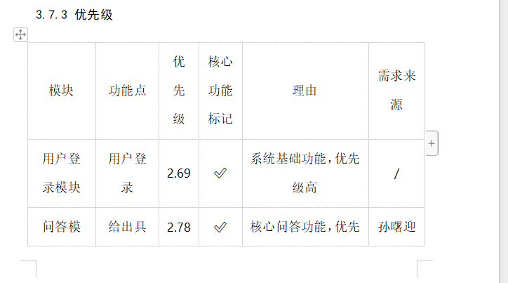


用户需求优先级排序
需求优先级概览
核心功能优先
系统需求按照利益、损失、费用和风险评分标准，对各功能模块进行量化评估，确保核心功能优先开发。
用户登录、问答核心功能、回答审核、用户管理等高优先级功能，保障系统基本运行与用户体验。
中等优先级功能
低优先级功能迭代
明确找哪个老师解决、评价反馈等功能，根据项目进度适时开发，平衡资源分配。
多模态能力、吐槽功能、知识库导入等低优先级功能，考虑技术与资源限制，后续版本迭代中逐步完善。

Slide 7
02
数据字典与ER图分析

Slide 8

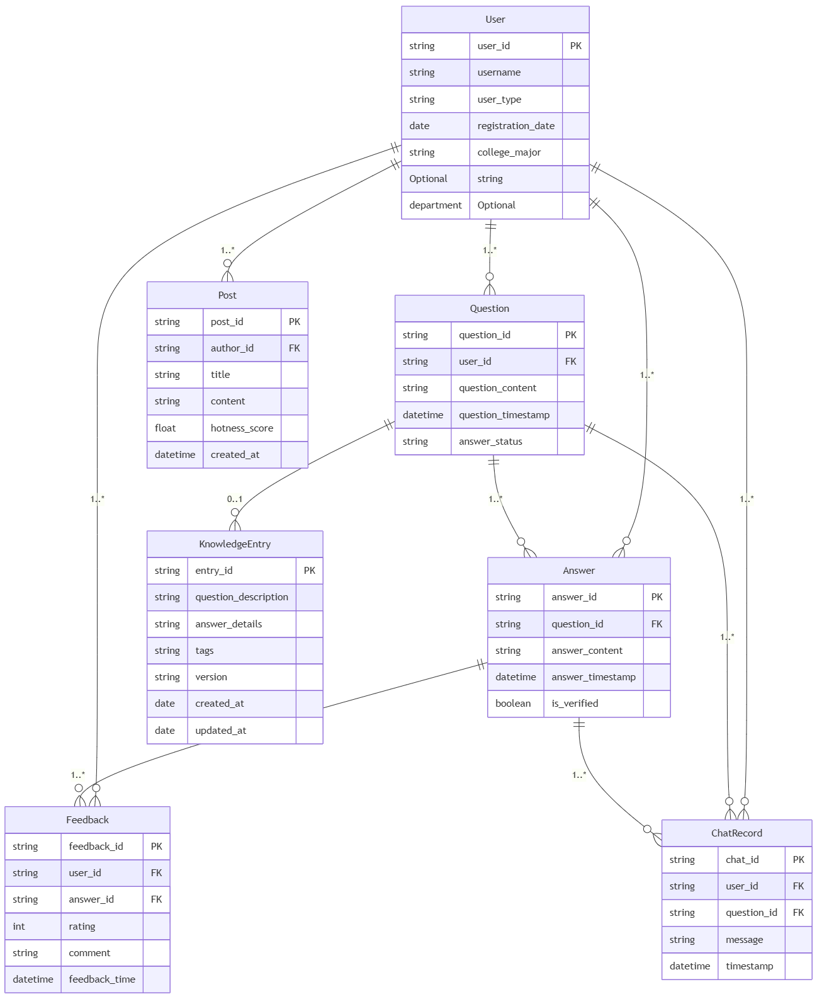
数据字典定义与准确性
数据字典构建
字段枚举值
详细定义了用户、问题、回答等实体，确保数据结构清晰，便于系统理解和处理。
列举了user_type、answer_status等字段的可能值，增强了数据的一致性和可预测性。
数据元素 | 名称 | 表示法 | 单位/格式 | 精确度/准确度 | 范围
chat_id | 聊天记录唯一标识 | UUID 字符串 | - | 唯一 | 36位UUID格式
数据类型规范
明确了每个字段的数据类型和长度，如question_id为UUID格式，保证数据的准确存储和检索。

Slide 9
03
系统实现与运行环境

Slide 10
实现环境概述
01
02
03
04
技术栈选择
硬件配置
网络架构
云平台适配
选用Python/Django与Node.js/Express作为开发框架，结合MySQL 8.0与MongoDB 6.0数据库，实现高效稳定的服务端逻辑。
基于Intel Xeon处理器，配备64GB DDR5内存，采用NVMe SSD与RAID 10存储方案，确保高性能与数据冗余。
利用Nginx与CDN优化网络通信，配合Kafka实现异步消息处理，提升系统响应速度与并发处理能力。
支持AWS EC2与Kubernetes集群部署，利用Ceph存储系统扩展数据存储，确保系统的可扩展性与高可用性。

Slide 11



运行环境配置
硬件资源配置
软件环境搭建
网络与通信
服务器配置需满足：CPU 8核及以上，内存64GB，存储1TB NVMe SSD，网络带宽≥1Gbps。终端设备兼容性覆盖主流操作系统与浏览器。
依赖软件包括LLM服务、开发框架如Python/Django与Node.js/Express，以及数据库如MySQL 8.0与Redis。确保软件版本兼容与稳定。
采用TLS 1.3加密协议保障数据传输安全，WebSocket协议实现≤500ms的实时通信，确保用户交互流畅。

Slide 12
用户需求来源与链接关系
04

Slide 13


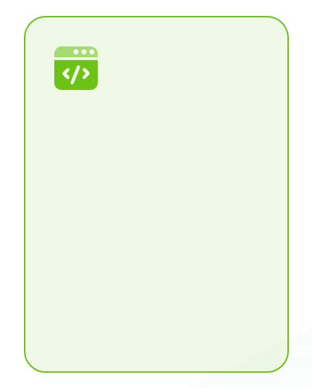

需求来源标识
需求源头追溯
需求分类归档
确保每个需求都有明确的来源，如师生调研、政策文件、系统现状分析等，便于后期验证和变更管理。
按需求类别（功能、非功能）和优先级归档，建立需求索引，确保需求可追溯性和一致性。
需求文档引用
在SRS文档中引用需求来源的具体章节或文件，如教务政策、学生信息系统接口规范，强化需求的权威性和准确性。

Slide 14
需求间链接关系建立
01
02
03
需求关联映射
需求追溯矩阵
需求变更管理
通过ER图直观展现需求间的逻辑关系，确保各功能模块紧密相连，形成完整的服务闭环。
建立需求追溯矩阵，确保每个需求都能追溯至其来源，同时明确其与系统功能的对应关系。
实施需求变更管理流程，记录每一次需求调整及其对系统设计的影响，维护需求间链接关系的一致性。

Slide 15
SRS Baseline与配置管理
05

Slide 16


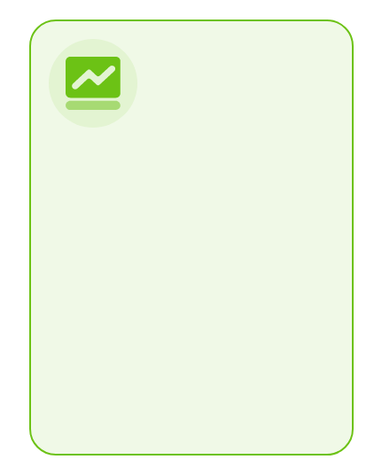
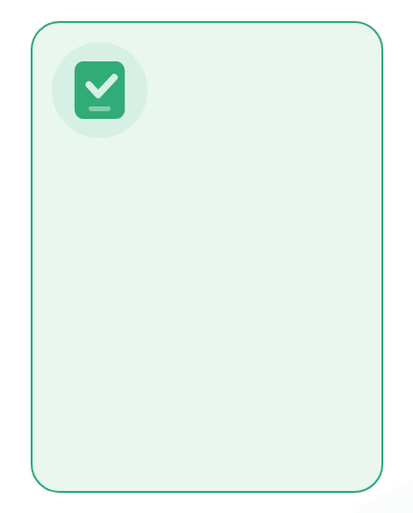

Baseline定义与发布准备
Baseline版本号定义
正式发布准备
完成内部评审，整合反馈，确保文档质量，准备正式对外发布。
确立V1.3作为SRS Baseline版本，确保文档的稳定性和可追溯性。
配置系统提交
变更记录维护
将SRS Baseline提交至配置管理系统，实现版本控制和变更管理。
记录每次变更，包括修改日期、修改内容及修改人，保持文档的持续改进和透明度。

Slide 17



配置系统提交
配置系统提交流程
版本控制与变更管理
确保SRS文档的最终版本经过内部评审和客户确认后，正式提交至配置管理系统。此步骤包括文档版本控制、变更记录和基线版本的定义，确保文档的可追溯性和一致性。
采用Git作为版本控制系统，记录每一次文档的修改和评审过程，确保每一版本的文档都有详细的变更日志，便于后期的跟踪和审计。
基线版本定义
定义SRS文档的基线版本，作为项目开发和后续变更的基准。基线版本需经过严格的评审和批准流程，确保其稳定性和权威性。

Slide 18
06
需求可行性分析

Slide 19





需求可行性讨论
需求评估准则
基于法规、技术、成本与资源约束，逐一分析需求的可行性。
技术实现考量
评估LLM调用、多模态处理与数据治理的技术可行性。
成本效益分析
衡量需求实现的成本与带来的业务价值，确保投资回报率。
资源与时间规划
确认团队技能、工具链支持与时间窗口是否满足需求实现。

Slide 20

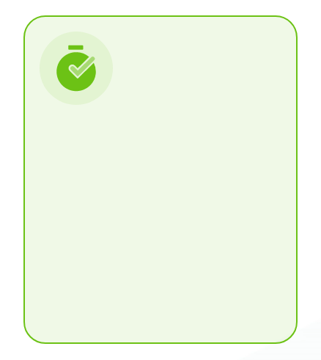


不可行需求记录
记录不可行需求
原因分析
替代方案探讨
决策依据
详细记录了所有被认为不可行的需求，包括其原因和讨论过程。
每个不可行需求都附有详细的原因分析，确保未来的设计和规划中避免类似问题。
对于每个不可行需求，提供了可能的替代方案或建议，以期在后续迭代中实现类似功能。
记录了决策过程中的关键讨论点和依据，便于团队成员理解和追溯。

Slide 21
THANKS

